Slide 1
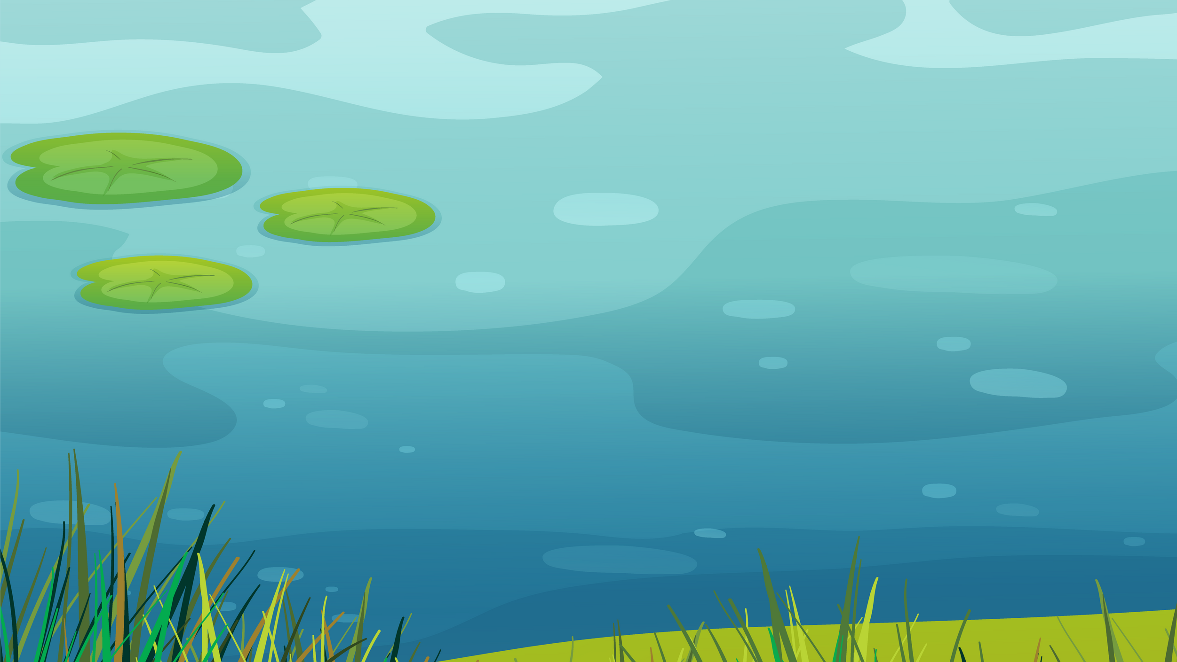

(Tiết 1)

Slide 2
YÊU CẦU CẦN ĐẠT

Slide 3
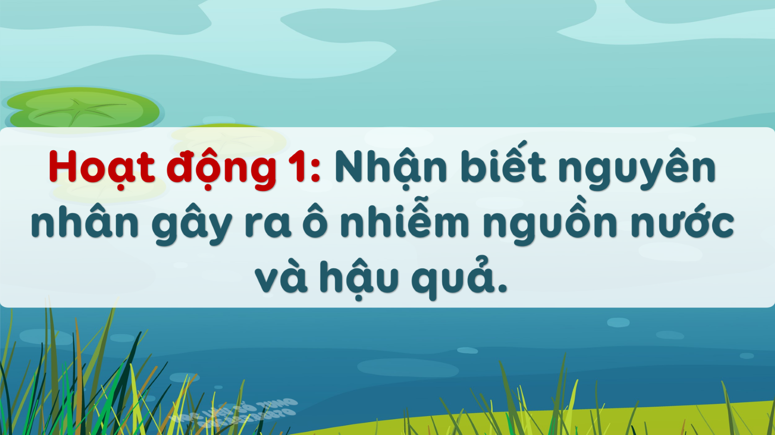

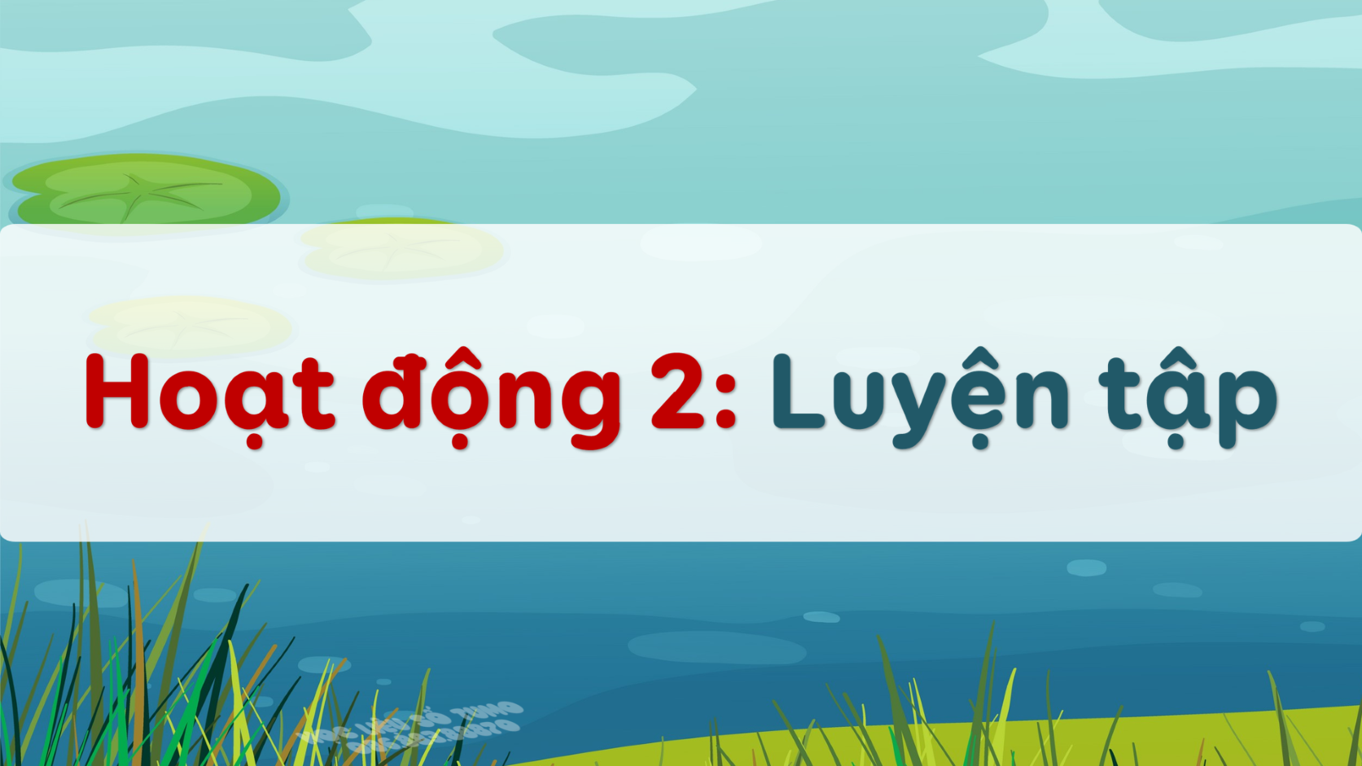

Slide 4
KHỞI ĐỘNG

Slide 5

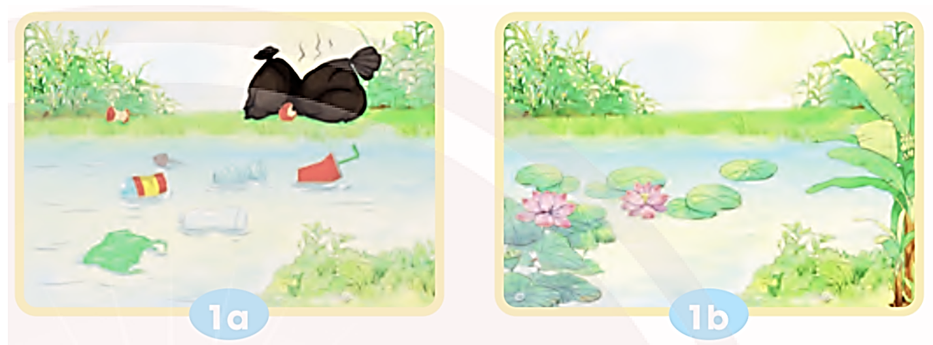
Hình 1a và hình 1b cho em biết điều gì?

Slide 6
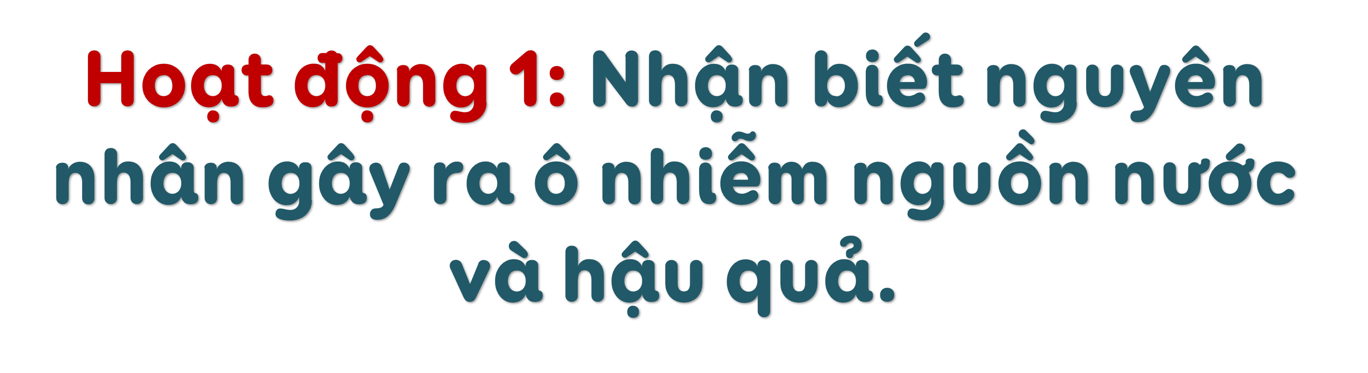

Slide 7

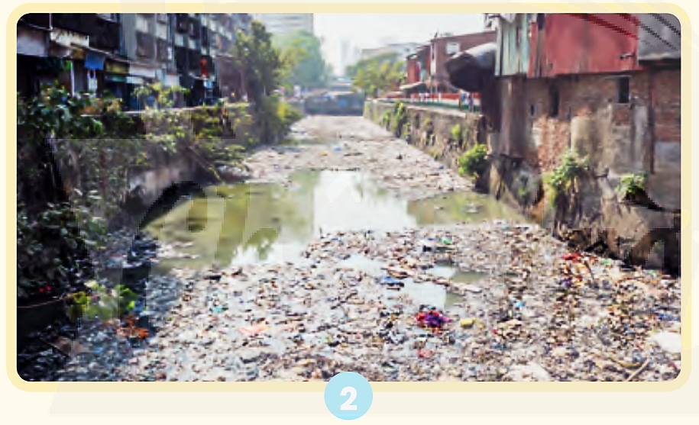
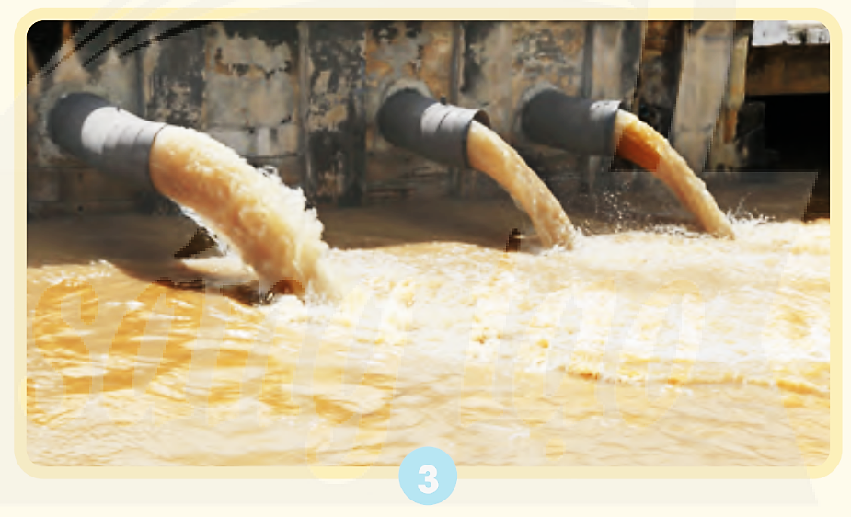
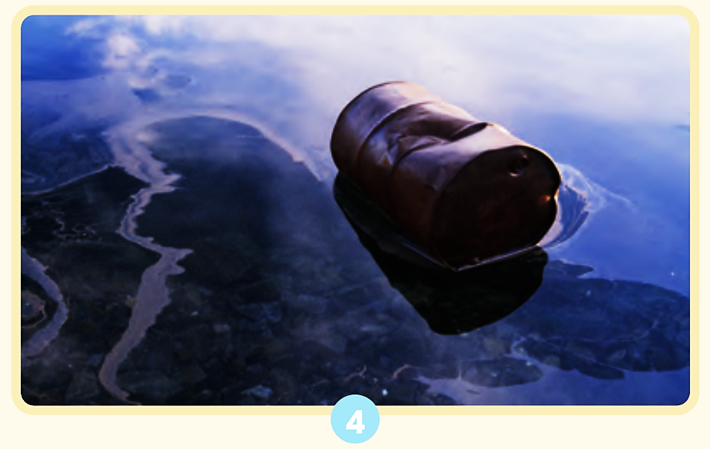
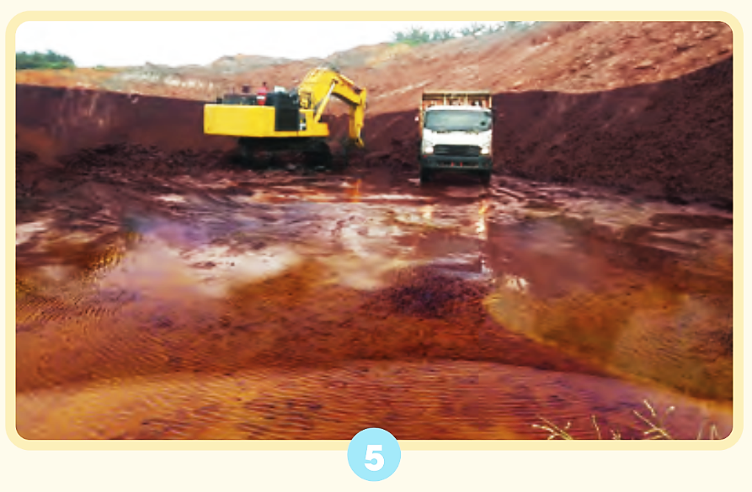
Quan sát các hình dưới đây và cho biết:
Một số dấu hiệu nước bị ô nhiễm.
Những nguyên nhân gây ô nhiễm nguồn nước.

Slide 8

Rác thải và nước thải được xả thẳng xuống sông, hồ là nguyên nhân gây ô nhiễm nguồn nước nghiêm trọng.

Slide 9
Nước thải từ các nhà máy không được xử lí, xả thẳng trực tiếp ra môi trường.

Slide 10
Tràn dầu là một trong những nguyên nhân gây ô nhiễm nguồn nước, có thể gây chết sinh vật biển,...

Slide 11
Nước thải từ hoạt động khai thác khoáng sản được xả thẳng ra môi trường làm ô nhiễm nghiêm trọng nguồn nước.

Slide 12
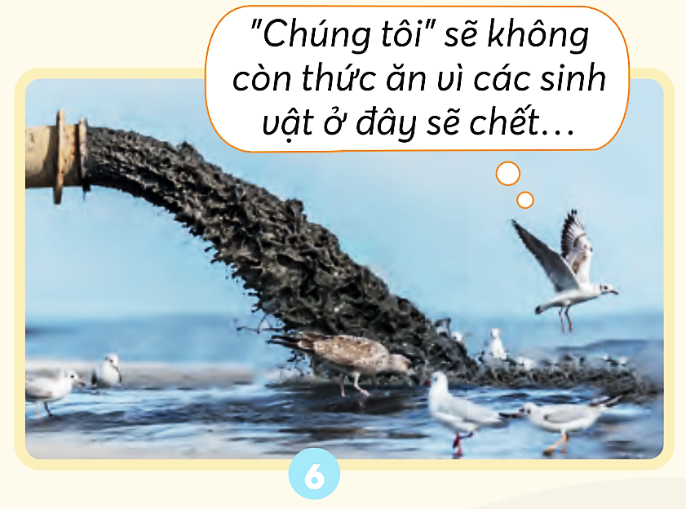
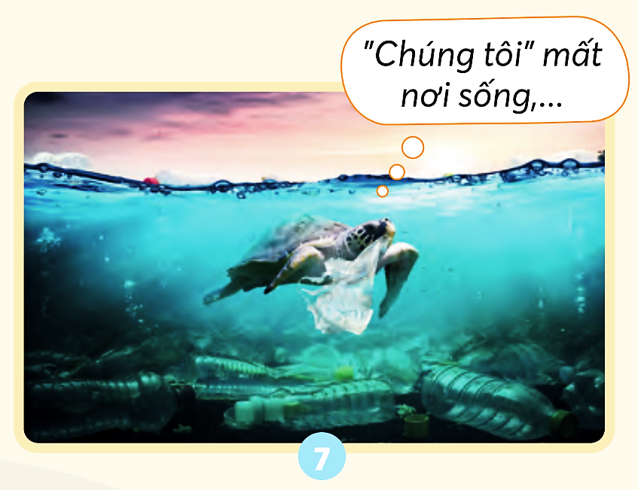
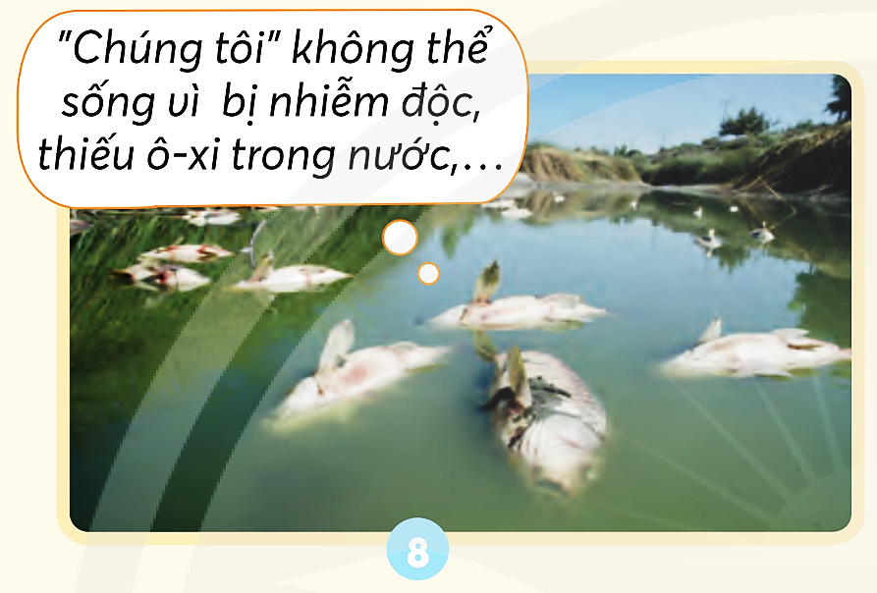
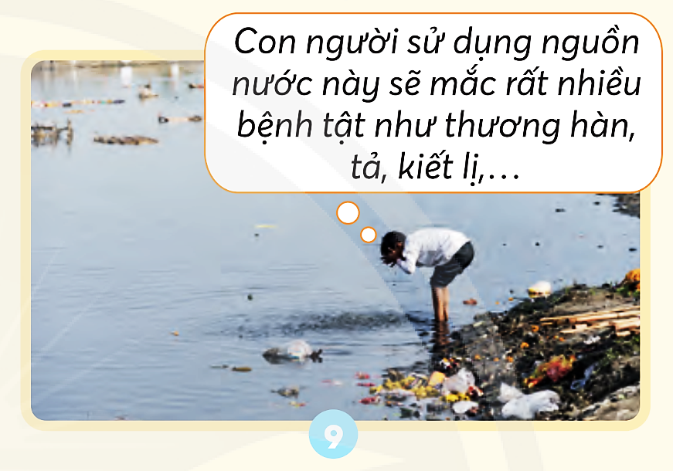
Quan sát các hình dưới đây và cho biết:
Hậu quả của ô nhiễm nguồn nước là gì?
Theo em, vì sao cần phải bảo vệ nguồn nước?

Slide 13
Nước thải chưa qua xử lí được xả trực tiếp ra sông, hồ,.. gây ô nhiễm nguồn nước, làm chết các sinh vật sống trong môi trường này, dẫn tới các sinh vật khác như chim, cò,... sẽ mất nguồn thức ăn.

Slide 14
Rác thải nhựa được xả xuống sông, hồ, biển,... làm mất nơi sống của các sinh vật sống trong môi trường nước.

Slide 15
Nước ở sông, hồ, ao... bị ô nhiễm dẫn tới các sinh vật như cá, tôm,... bị nhiễm độc, thiếu khí ô-xi nên bị chết hàng loạt.

Slide 16
Nước của các sông, hồ,... bị ô nhiễm do các loại rác thải, nước thải. Con người sử dụng nguồn nước này sẽ bị mắc rất nhiều bệnh tật như thương hàn, tả, kiết lị,...

Slide 17
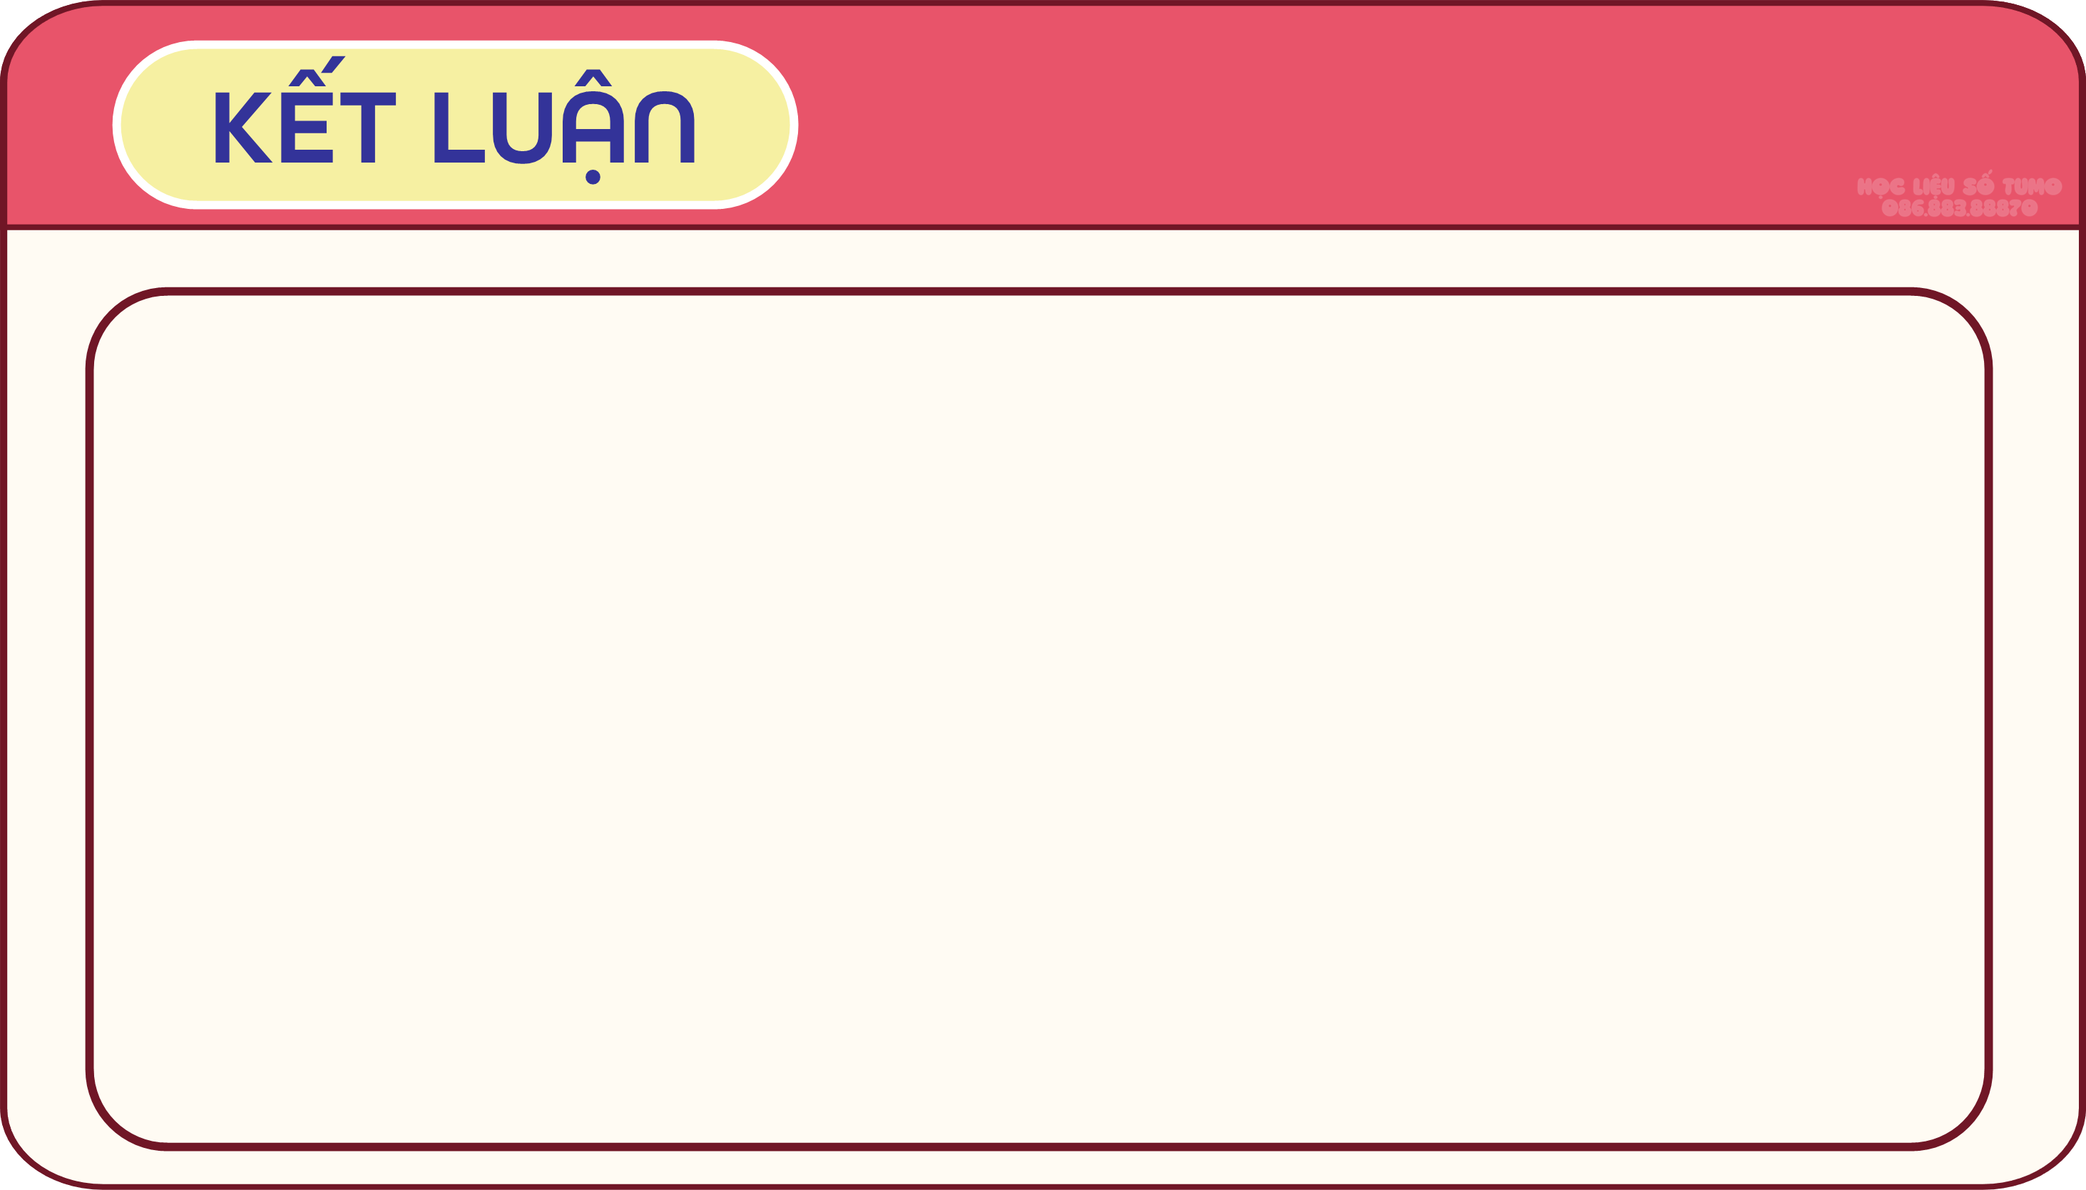
• Có nhiều nguyên nhân gây ô nhiễm nguồn nước như xả rác, phân, nước thải không đúng nơi quy định; nước thải từ các nhà máy, khai thác khoáng sản chưa được xử lí; sự cố tràn dầu;..
• Nước bị ô nhiễm có màu lạ, có mùi hôi thối, làm lan truyền các dịch bệnh như thương hàn, tả, kiết lị, đau mắt,...; huỷ hoại nơi sống và đời sống của các sinh vật,...

Slide 18

Hoạt động 2: Luyện tập

Slide 19

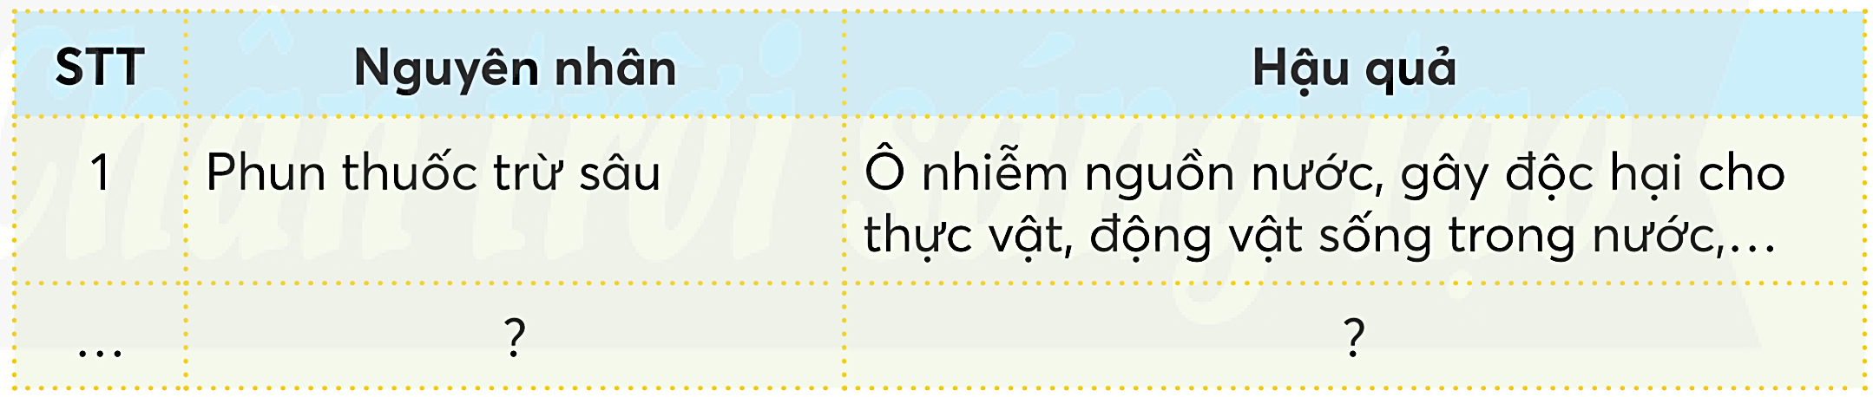
Nêu một số dấu hiệu và nguyên nhân nước bị ô nhiễm ở địa phương em.
Hãy hoàn thành bảng theo gợi ý dưới đây và chia sẻ với bạn những nguyên nhân và hậu quả của ô nhiễm nguồn nước đó.

Slide 20
STT | Nguyên nhân | Hậu quả
01 | Phun thuốc trừ sâu. | Ô nhiễm nguồn nước, gây thiệt hại cho thực vật, động vật sống trong nước.
02 | Người dân xả rác thải xuống kênh, mương. | Nước bị ô nhiễm nghiêm trọng, bốc mùi hôi thối.
03 | Các nhà máy thải trực tiếp nước thải xuống sông. | Nước sông bị ô nhiễm, huỷ hoại môi trường sống của các loài sinh vật dưới nước.

Slide 21
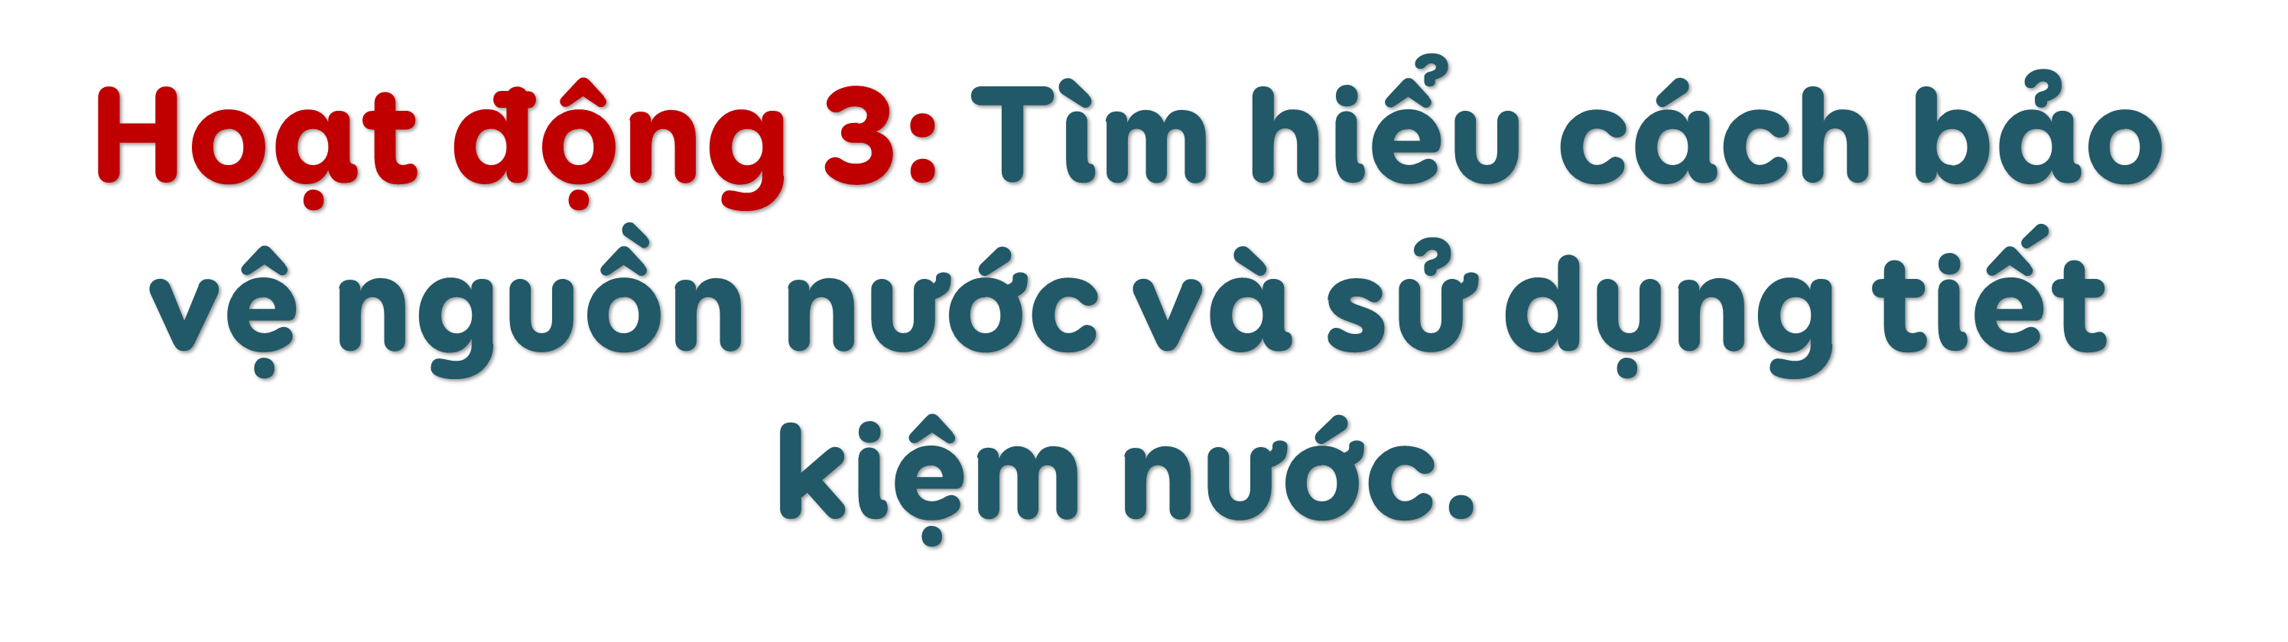

Slide 22
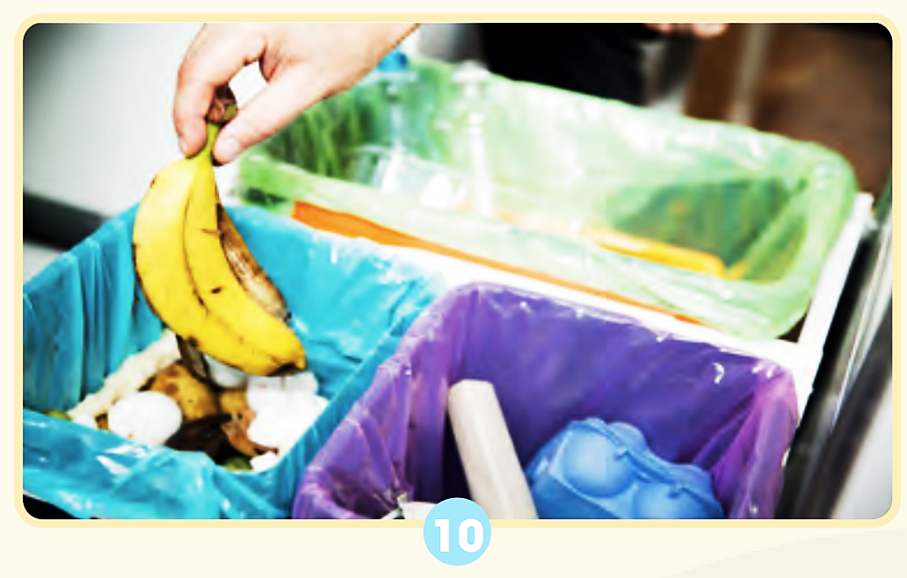
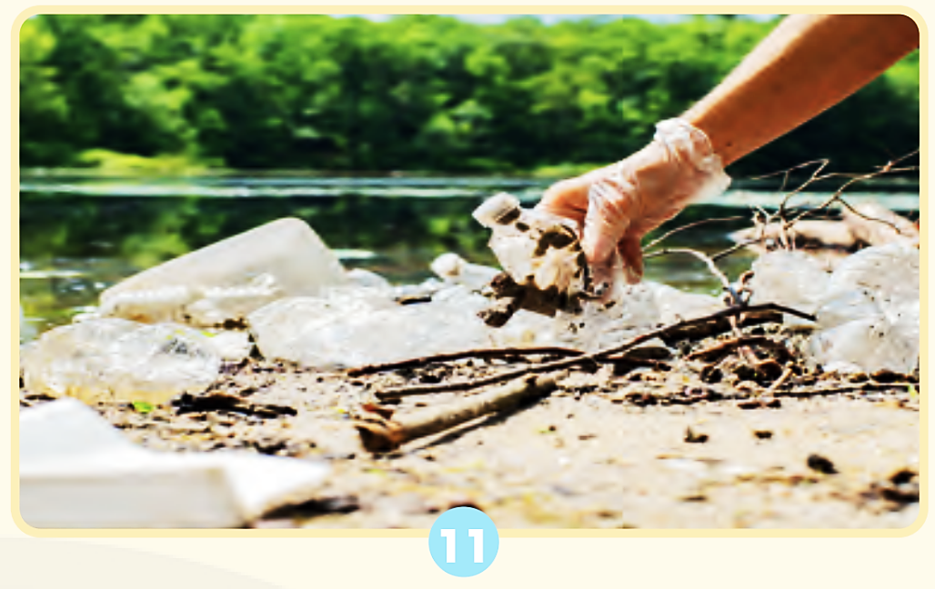
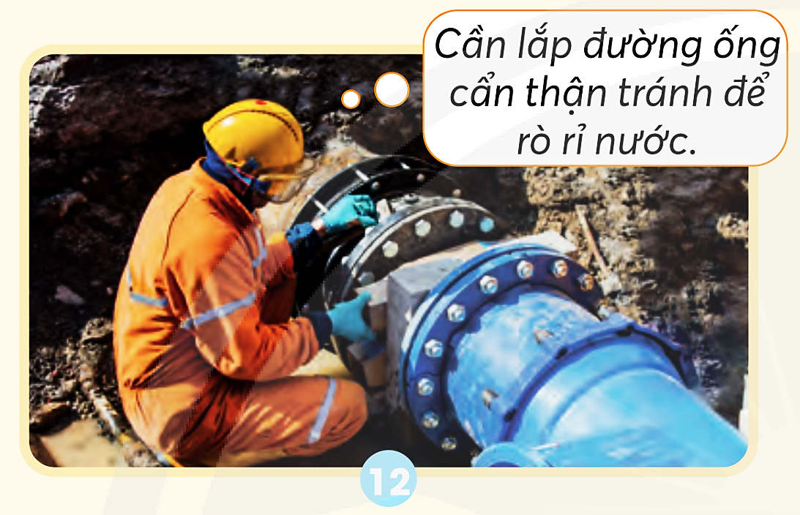
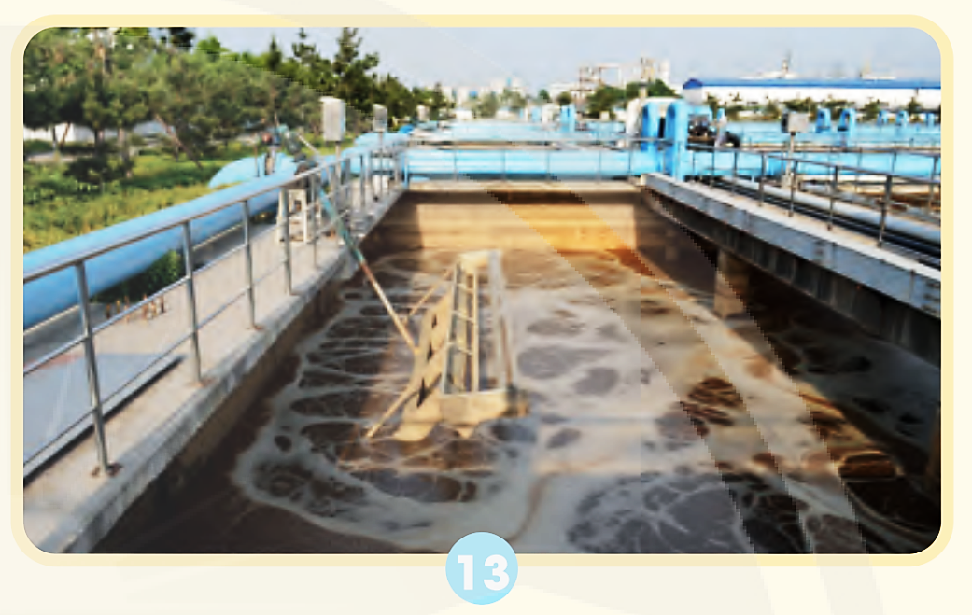
Quan sát các hình dưới đây và cho biết cần làm gì để bảo vệ nguồn nước?

Slide 23
Phân loại rác và bỏ rác đúng nơi quy định.

Slide 24
Thu gom rác thải ở các sông, suối, ao, hồ,…

Slide 25
Kiểm tra và lắp các đường ống dẫn nước cần thận để tránh rò rỉ nước.

Slide 26
Xử lí nước thải trước khi xả ra môi trường.

Slide 27
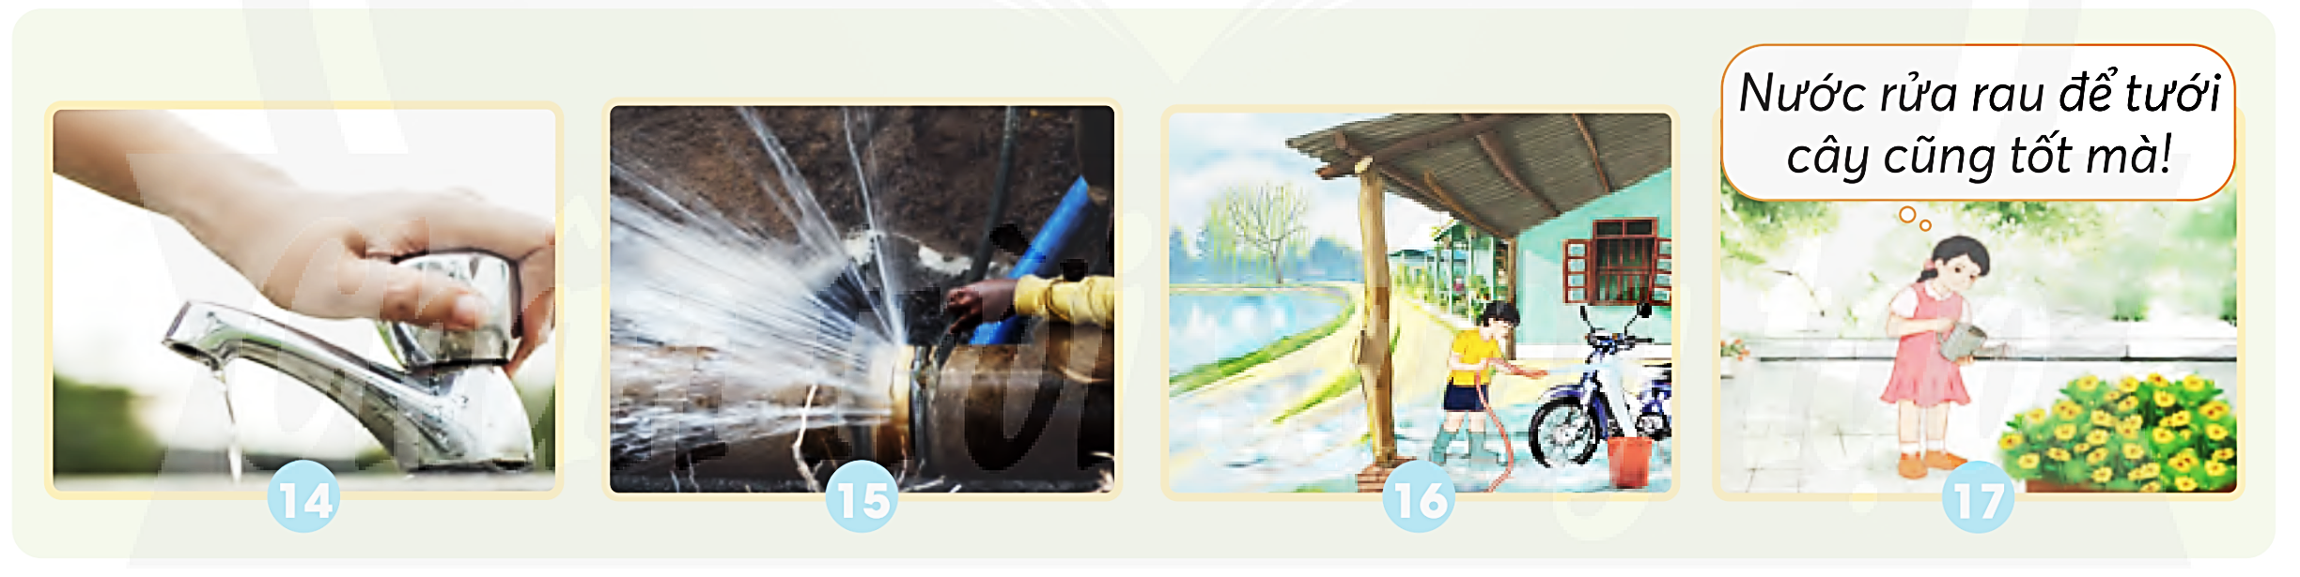
Quan sát các hình dưới đây và cho biết những việc nào nên làm, không nên làm để tiết kiệm nước. Vì sao?
Em cùng gia đình đã làm những việc gì để bảo vệ nguồn nước và sử dụng tiết kiệm nước?

Slide 28



Vặn vòi nước vừa đủ khi sử dụng; khoá vòi nước sau khi đã sử dụng.

Slide 29
Cần thông báo để được sửa chữa kịp thời khi phát hiện đường dẫn nước bị rò rỉ.

Slide 30
Sử dụng nước lãng phí

Slide 31
Giữ lại nước rửa rau để tưới cây, lau nhà vệ sinh, rửa xe,...

Slide 32
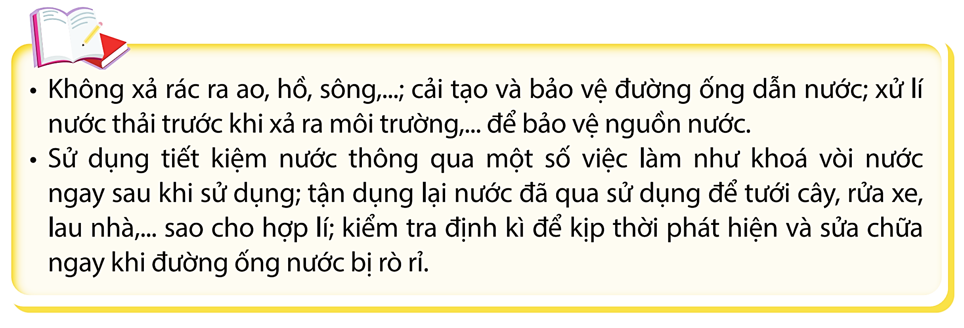

Slide 33
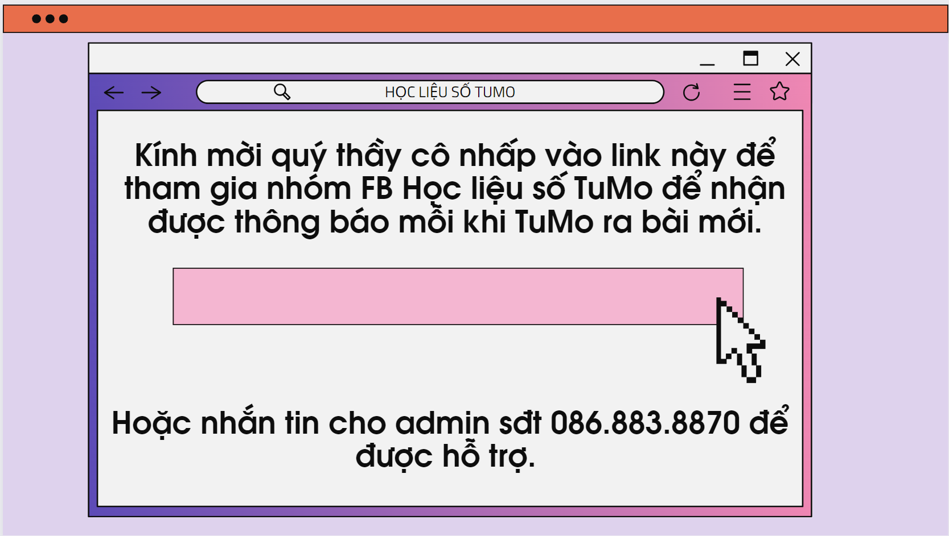
https://www.facebook.com/groups/976364306848934
(Trên máy tính: Bấm giữ phím ctrl + nhấp chuột vào link)

